Slide 1
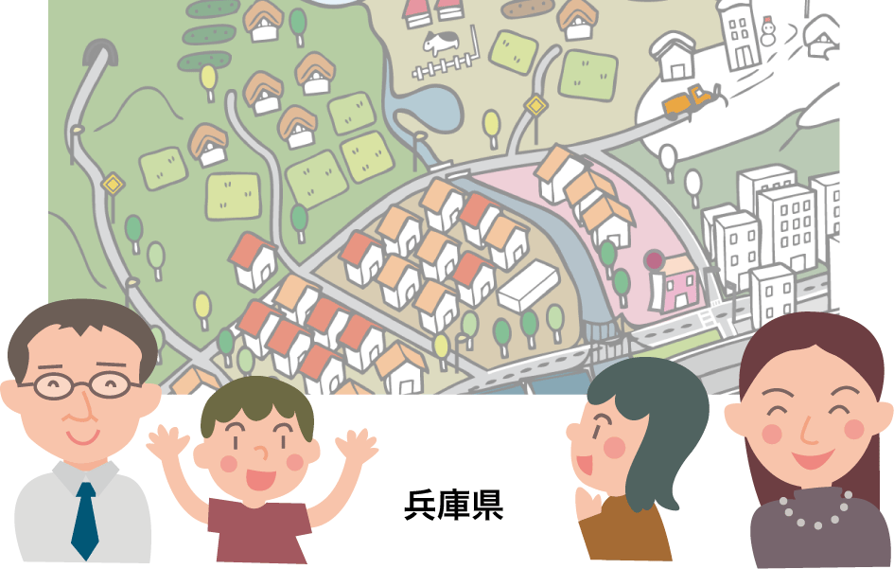
大雨による災害を知る

Slide 2
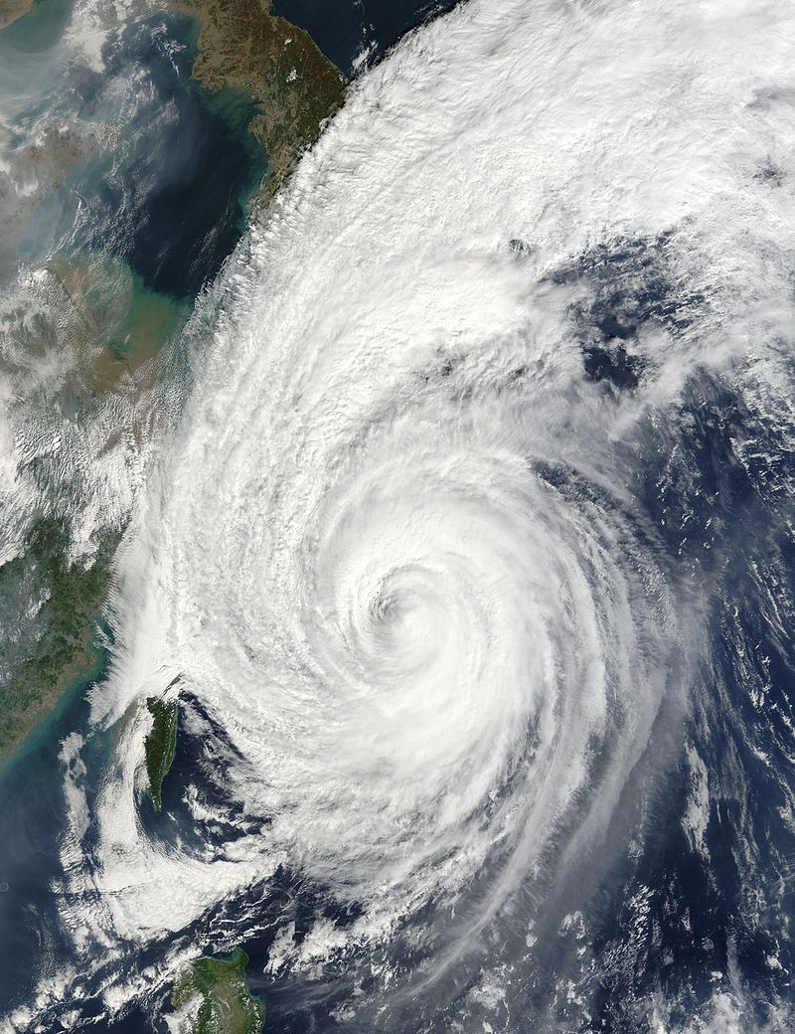
台風について
問
台風は一年間に
いくつ発生するの？
0個
5個
25個
100個
Notes:
主な特徴としては三つあります。
まず一つ目が、強風域が非常に大きいいということです。
写真のように、日本列島がすっぽり隠れてしまっているほどです。
二つ目が過去最多の降水量を記録したことです。
台風としては遅い時期の10月中旬に発生したこの台風は、秋雨前線を巻き込んで上陸しました。
これにより、日本に記録的な雨をもたらしました。
三つ目は台風の上陸数です。
さきほど一年に上陸する台風はおよそ3つと説明しましたが、平成16年はなんと10個の台風が上陸しています。
この連続した台風によって、水を蓄える力が弱まっていたということがこの後説明する大きな被害につながりました。

Slide 3
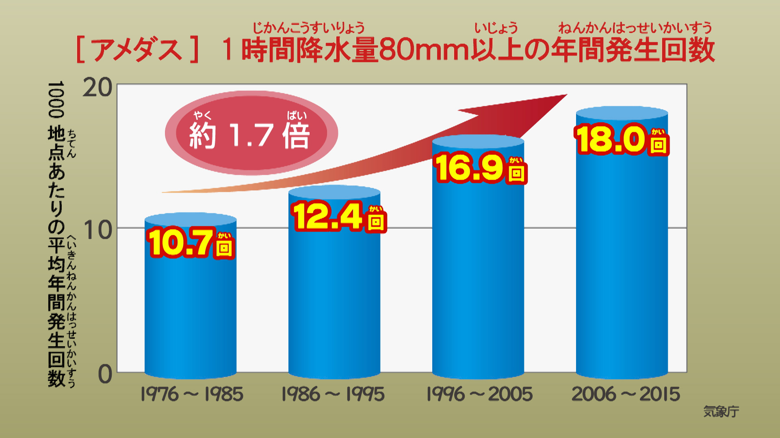

Slide 4
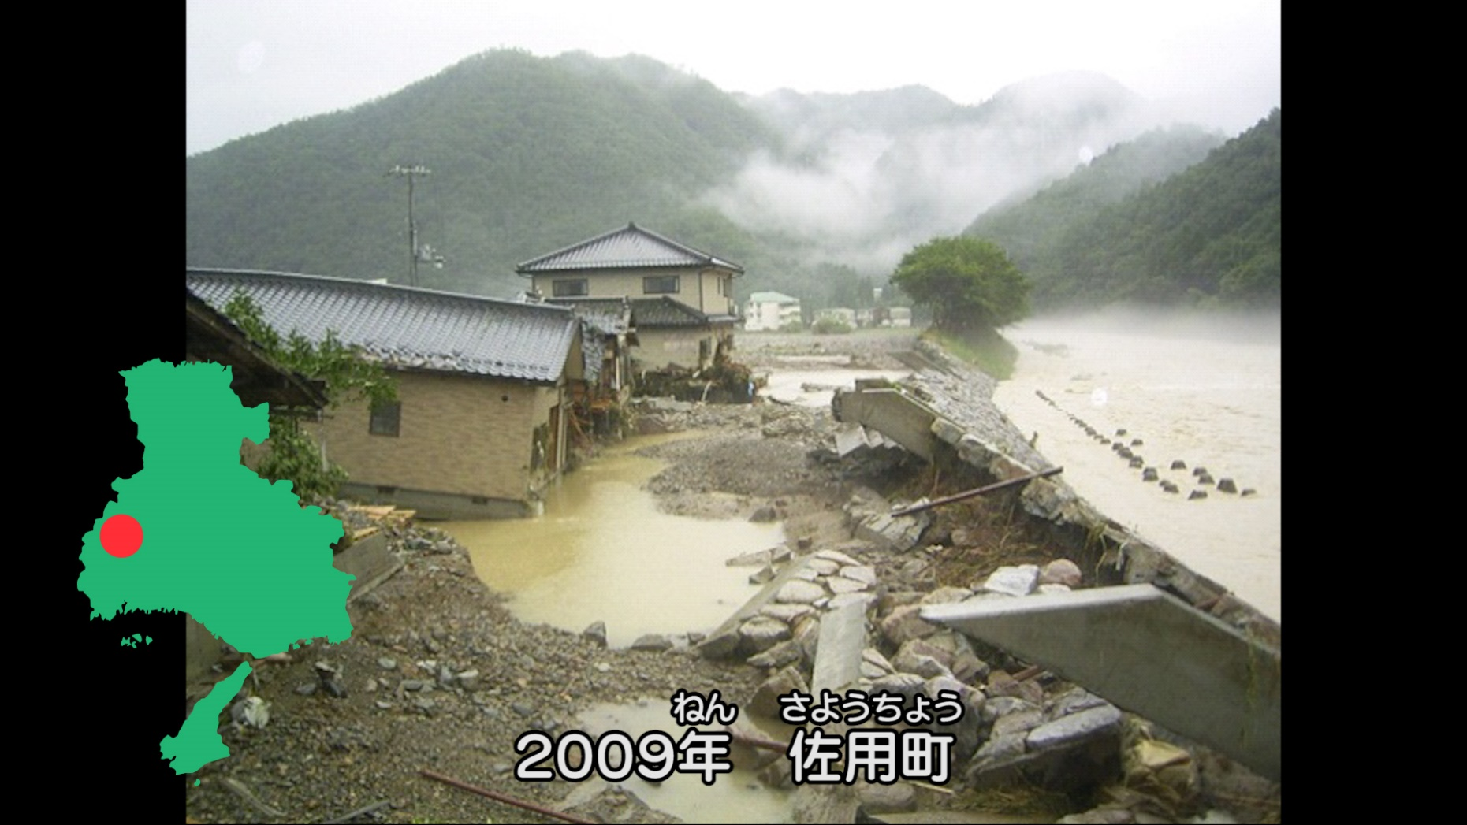

Slide 5
兵庫県の川で1番長い川は？
円山川
68km
い ぼ
② 揖保川
70km
③ 加古川
96km
Notes:
では、まずは簡単なクイズをしましょう。
次に、兵庫県の河川の中で、一番長い河川はどれでしょう。
①円山川、②加古川、③揖保川
（みんなに挙手で進めていく）
答えは、②です。
※ちなみに、円山川は68km、揖保川は70km、加古川は96kmです。
（河川管理統計H26より）

Slide 6
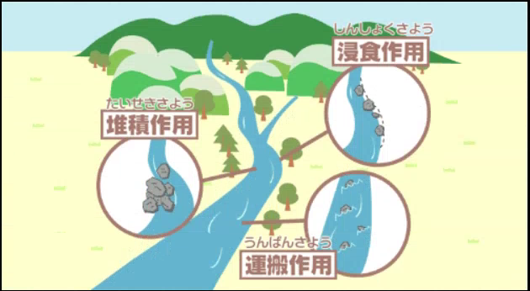
川の3つの作用
・浸食 ⇒流水が地面を削るはたらき
・運搬 ⇒流水が土砂などを運ぶはたらき
・堆積 ⇒流水が運んできた土砂を積もらせる
はたらき
 | 速い | ←流れ→ | 遅い
侵食 | 大きい | ↔ | 小さい
運搬 | 大きい | ↔ | 小さい
堆積 | 小さい | ↔ | 大きい
Notes:
理科の授業で習っているかと思いますが、
川の流れの3つの作用を覚えていますか？
侵食、運搬、堆積
この3つの作用がありますね。
（表の説明をする）
この作用も限度を超えると災害となって被害をもたらします。

Slide 7
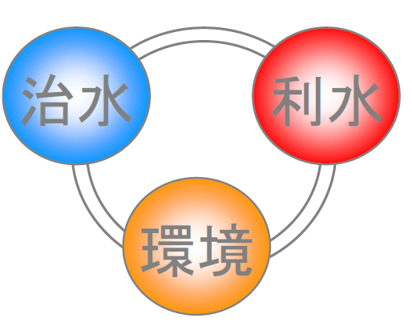

川の役割って何？
ちすい
りすい
かんきょう
Notes:
そんな長い、身の回りにもすぐ近くにある川ですが、みんなの生活とどのような関係があるか考えてみましょう（２、３人当ててみる。）
「たとえば、みんな飲む水はどうする？」
「たとえば、畑はどうなる？」
⇒ないと困りますよね。その役割を大きく３つに分けて、説明します。
※ 児童・生徒に「川」のはたらきを意識してもらう。（児童・生徒とコミュニケーションをとりながら講座を進めると興味を持って聞いてもらえます。 ）

Slide 8
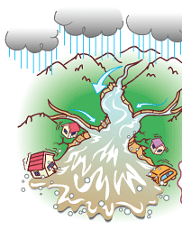

《治水》
○大雨を安全に海まで流し、洪水（こうずい）
などの被害（ひがい）をふせぐこと。
治水工事を
しないと・・・
http://www.kkr.mlit.go.jp/inagawa/busi/work/measures.html
Notes:
（開始）
「治水ってどういうことでしょう？」
わかりそうなら当てる。
（動作１後）
大雨が降ったときに、安全に海まで流し、あふれて災害などが起こらないようにすること。
（動作２後）
「なぜ必要なのか、一緒に考えていきましょう」
ち‐すい【治水】
洪水などの水害を防ぎ、また水運や農業用水の便のため、河川の改良・保全を行うこと。「―事業」「治山―」

Slide 9
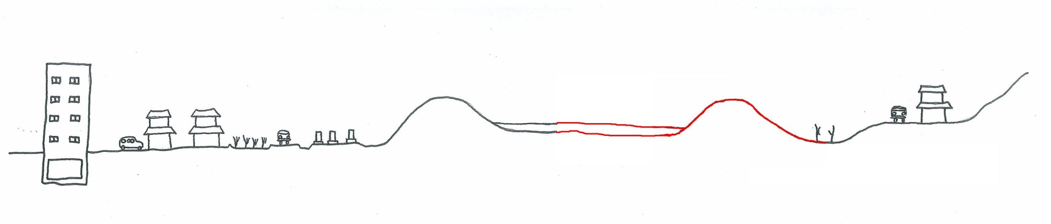
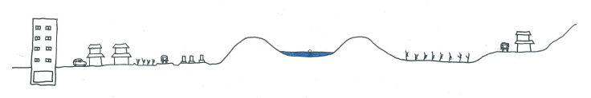
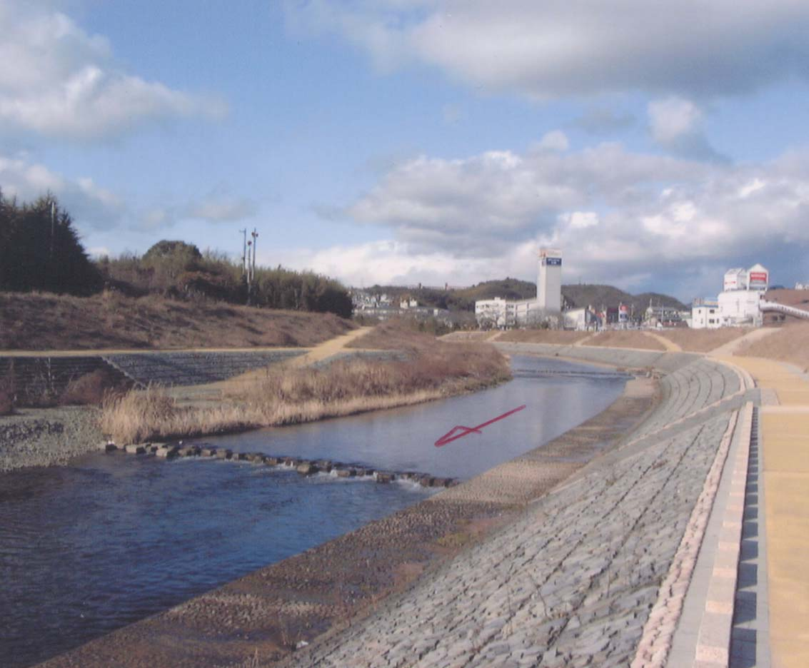
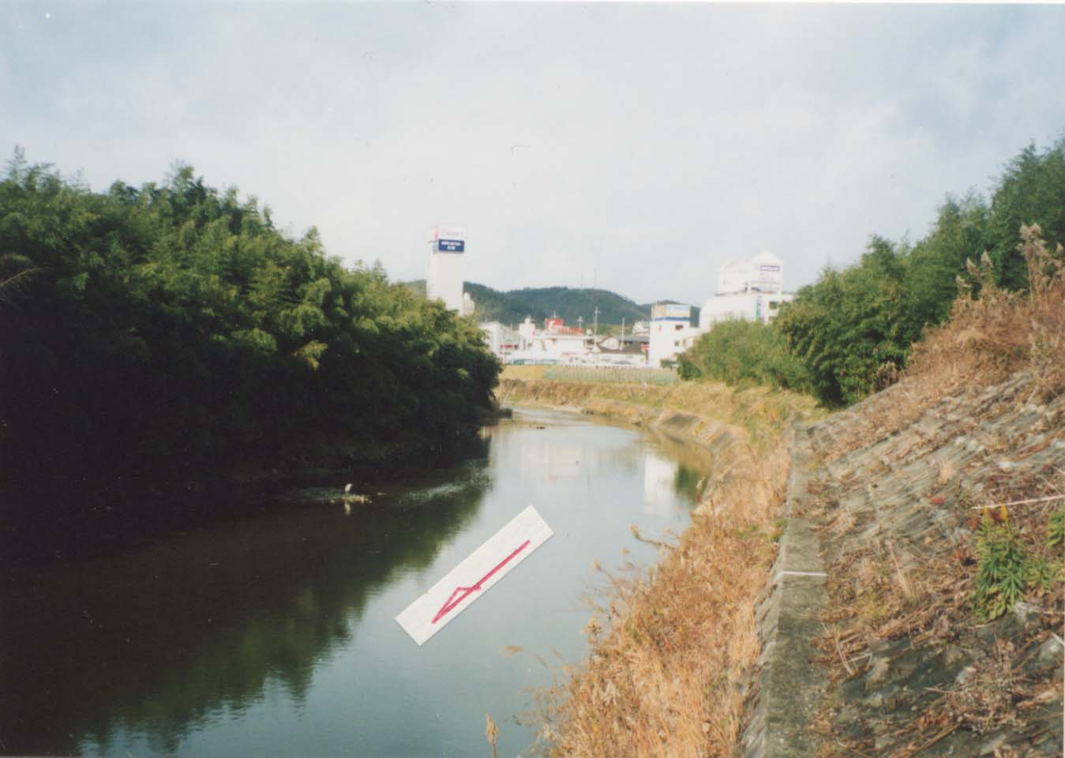
大雨で水があふれないように
①広くする
川をひろげる
Notes:
川をひろげる
・川を横にひろげることで流量を増やします。
・この方法では新しく土地を確保する必要があります。
〔写真：猪名川（川西市）の工事前後〕

Slide 10
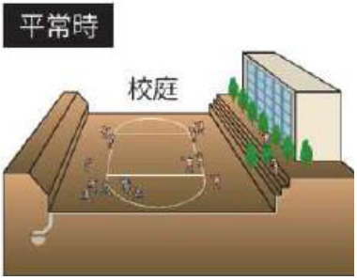
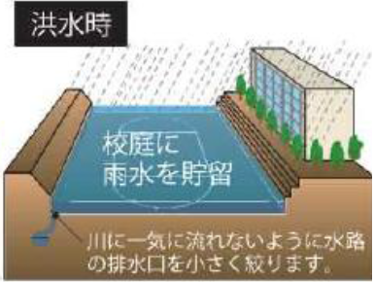
校庭貯留
※写真は他の学校です。
豊岡総合高校ではありません。

